Slide 1
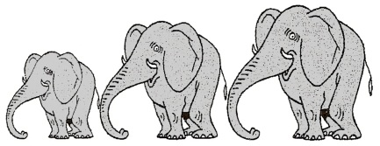
Multiplier un décimal par 10, 100, 1 000
Mathématiques – Calcul mental
⇨ Entraînement n° 1

Slide 2
Opération 1
3,6
x 10

Slide 3
Opération 2
2,42
x 10

Slide 4
Opération 3
0,7
x 10

Slide 5
Opération 4
1,98
x 100

Slide 6
Opération 5
5,4
x 100

Slide 7
Opération 6
7,632 x 100

Slide 8
Opération 7
2,5
x 1000

Slide 9
Opération 8
13,82 x 1000

Slide 10
Problème 1
Pour un repas de famille, j’ai acheté 10 baguettes à 0,70 €.
Combien ai-je payé ?

Slide 11
Problème 2
Un pot de peinture permet de peindre 1,5 m².
Quelle surface puis-je peindre avec 10 pots ?

Slide 12
Correction

Slide 13
Correction
36
24,2
7
198
540
763,2
2 500
13 820
7 €
15 m²

